Slide 1


Slide 2
Устный счёт

Slide 3
5+2

Slide 4
4+4

Slide 5
2-2

Slide 6
5-2

Slide 7
5+3

Slide 8
7-4

Slide 9
9-3

Slide 10
Проверь себя!
7 8 0 3 8 3 6

Slide 11

Физкультминутка

Slide 12
Числовой отрезок

Slide 13

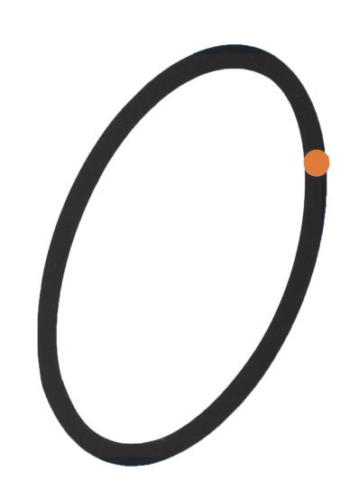

Slide 14
Работа в учебнике

Slide 15
*Что узнали на уроке?
*Какое задание было интересным?
*Какие задания хотели взять на следующий урок?

Slide 16
Самооценка

Slide 17
Молодцы !

